Slide 1


Digitální učební materiál
Název projektu: Inovace vzdělávání na SPŠ a VOŠ Písek |  |  | Číslo projektu: CZ.1.07/1.5.00/34.0010
Škola: Střední průmyslová škola a Vyšší odborná škola, Písek, Karla Čapka 402
Předmět: | OBN |  |  | Ročník: | 2
Téma: |  |  | Migrace IV-Židé (holocaust-šoa)
Tematický okruh: Člověk v lidském společenství
Jméno autora: Mgr. Ludmila Klavíková |  | Datum tvorby: březen 2013
Kód materiálu: OPVK_1.5_DUM_III/2_OBN_KA014 Soubor: 09VYSTUPY/VY_32_INOVACE_OBN_KA014
Anotace: Historický úvod k tématu holocaustu, vysvětlení základních pojmů.

Slide 2
Dějiny Židů od počátku po šoa
Diaspora, sefardská a aškenázská skupina, ghetta, pogromy, myšlenka sionismu, antisemitismus, nacistická genocida

Slide 3
Starověk, diaspora
Židé si vydobyli významné místo mezi orientálními národy starověku a kolem roku 1000 př.n.l. založili svůj stát
vírou v jednoho boha se odlišovali od ostatních starověkých národů
v Tóře jsou sepsané židovské náboženské představy, mýty i historie
díky dějinné křižovatce Předního východu se židovský národ dlouhodobě stýkal a potýkal s národy okolními
-Egypťané, Asyřané, Babyloňané, Řekové, což vedlo
k rozdělení židovského státu

Slide 4
definitivní zánik židovského státu měli na svědomí Římané během 1. a 2. století našeho letopočtu
poté se Židé rozešli do celého tehdy známého světa ( diaspora=rozptýlení)
mnozí z nich se dostali také do Evropy, kde vytvořili dvě jazykově i kulturně odlišné skupiny – sefardskou (hlavně na území Pyrenejského poloostrova, hovořící románským jazykem zvaným ladino)

Slide 5
a aškenázskou (hlavně ve střední Evropě, hovořící germánským jazykem zvaným jidiš)
oba jazyky jsou důkazem o postupnou snahu přiblížit se prostředí, ve kterém židovská komunita žila
pro náboženské účely byla dále používaná hebrejština
židovské osídlení tvořilo zpravidla uzavřenou jednotku
uchovávali si stále svou víru - judaismus

Slide 6
Středověk
ve středověku byli Židé považováni za majetek panovníka, postavení jejich komunity se přesto zhoršovalo
byli nuceni žít v omezeném prostoru
= tzv.ghettech
nesměli vlastnit půdu, vykonávat některá povolání, stýkat svobodně s křesťany a často museli nosit zvláštní označení
významnou roli sehrál i křesťanský pohled
na Židy jako na viníky smrti Ježíše Krista

Slide 7
protižidovské nálady se stupňovaly hlavně
v období křížových výprav
častým způsobem útlaku se staly tzv. pogromy = vpády do ghett, loupení, zabíjení, ničení
Židé byli vyháněni z měst, ale i ze země
– západní Evropa byla často radikálnější, proto je možné sledovat stěhování židovských komunit na východ – např. ze Španělska
po roce 1492

Slide 8
Novověk
od konce 18. století docházelo pod vlivem myšlenek francouzské revoluce a osvícenství k postupnému osvobozování židovského obyvatelstva a jeho zrovnoprávňování – emancipaci
nejpozději ve 2.polovině 19. století byli Židé
ve většině evropských zemí rovnoprávnými občany
ve stejné době se objevila nová forma nepřátelství proti Židům – moderní antisemitismus
na přelomu 19. a 20. století docházelo k rozsáhlým pogromům v Rusku, kvůli kterým část židovského obyvatelstva odcházela do západní Evropy a Ameriky

Slide 9
objevily se tzv. Protokoly sionských mudrců (podvržený „plán“ Židů, jak získat nadvládu nad světem)
ve stejné době pod vlivem židovského nacionalismu a antisemitismu vznikla myšlenka sionismu – snaha Židů vytvořit vlastní stát, zakladatel hnutí byl Theodor Herzl (1860– 1904, rakousko-uherský židovský novinář, nejvýznamnější představitel sionismu a „duchovní otec“ Státu Izrael

Slide 10
Nacistická genocida Židů
Adolf Hitler vytvořil nové vidění světa,nacionální socialismus, jehož významnou součástí se stal antisemitismus
propaganda, že Židé jsou univerzálními viníky, např. že Německo prohrálo válku a podepsalo postupný mír, protože představovali komunistické nebezpečí, a protože byli symbolem imperialismu a zbohatlé buržoazie, zapůsobila na německou veřejnost
antisemitismus se stal jedním z klíčových bodů Hitlerova programu – obraz Žida jako nepřítele německého státu byl významnou součástí nacistické propagandy
postupně byli Židé zbavováni rovnocenného postavení
ve společnosti, majetku, osobní svobody a dalších jistot

Slide 11
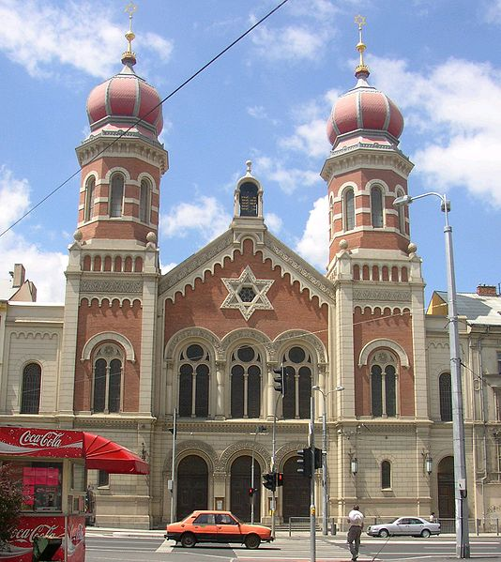
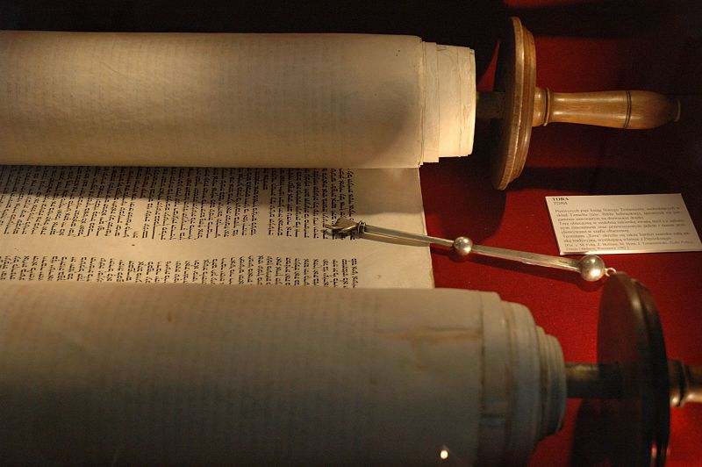
Svitek tóry s ukazovátkem zvaným jad, židovská synagoga v Plzni

Slide 12
Literatura, citace
Svitek Tóry a ukazovátko jad http://cs.wikipedia.org/wiki/Sefer_ToraWikipedia: the free encyclopedia
Velká synagoga v Plzni http://cs.wikipedia.org/wiki/Velk%C3%A1_synagoga_v_Plzni
STRACHOTA, Karel. Příběhy bezpráví - holocaust: filmy o československých dějinách III.: metodická příručka : [Jeden svět na školách. Editor Kateřina Suchá. Praha: Člověk v tísni, 2010, 89 s. ISBN 978-80-87456-03-3.
.

